Slide 1
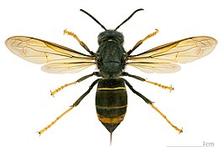

AZIATISCHE
HOORNAAR
Tuinhier Waregem

Slide 2
WAT IS EEN AZIATISCHE
HOORNAAR?
De Aziatische hoornaar (Vespa velutina) is een wesp die behoort tot het geslacht van de hoornaars.
De Aziatische hoornaar komt van nature voor in delen van Zuidoost-Azië. Sinds 2017 komt de soort voor als een invasieve exoot in andere landen

Slide 3
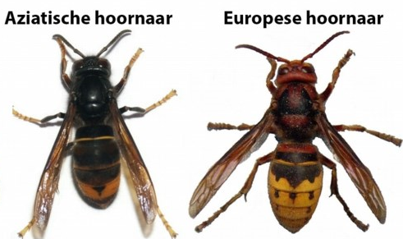
HOE HERKEN JE EEN AZIATISCHE HOORNAAR?
De Aziatische hoornaar is goed te herkennen aan zijn volledig zwarte borststuk. Ook de poten zijn zwart, maar de uiteinden van de poten zijn knalgeel. Op het achterlijf is aan de voorzijde een smalle gele band te zien. Verder naar achter is een dikkere gele band zichtbaar.
De koninginnen kunnen tot 3 cm lang worden, de werksters tot 2 cm en de mannetjes tot 2,5 cm

Slide 4
HOE GEVAARLIJK IS DEZE WESP?
De hoornaar is in principe niet gevaarlijk. Door zijn grote angel zijn de steken pijnlijker dan die van een gewone wesp, toch is het gif minder krachtig en daardoor minder gevaarlijk. Een hoornaar komt niet zomaar op je af; pas wanneer je binnen vijf meter van een hoornaarsnest komt, slaat het insect alarm en zijn ze extreem agressief. Dus zelf nooit een nest proberen
uit te roeien!
Alleen als u allergisch bent. Neem in dat geval zo snel mogelijk contact op met een arts.

Slide 5
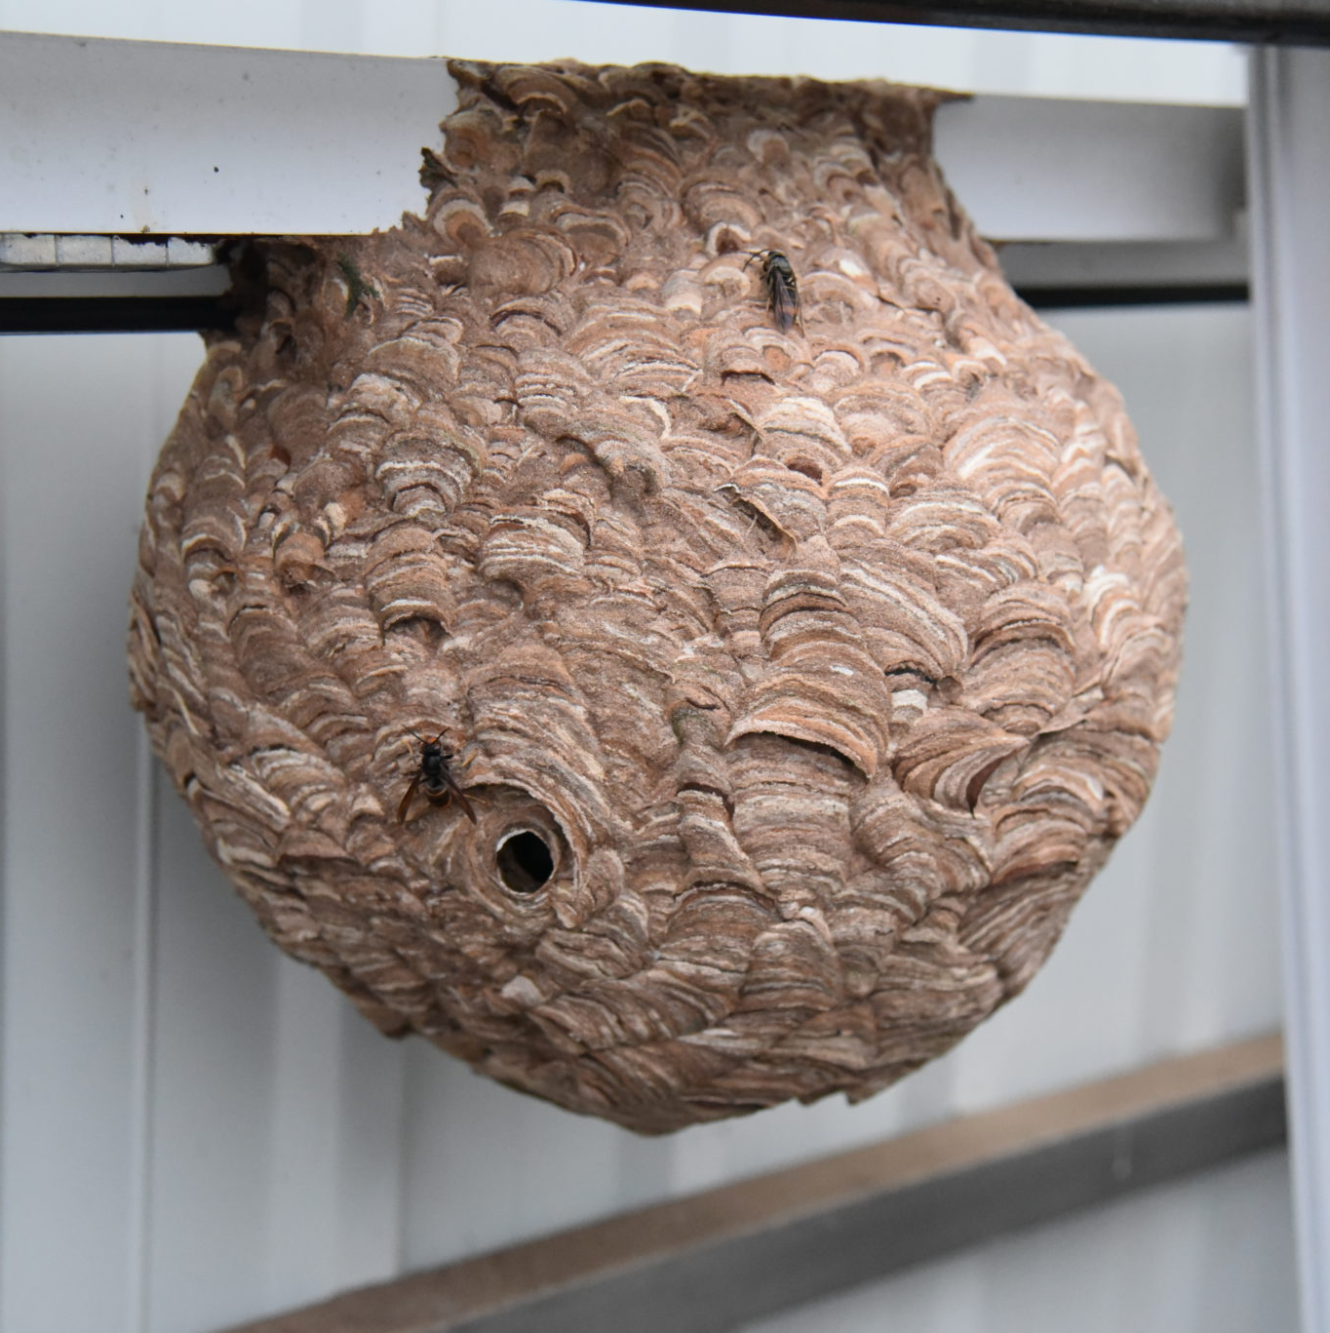
WAAR LEEFT DE AZIATISCHE HOORNAAR?
In tegenstelling tot de Europese hoornaar maakt de Aziatische hoornaar vrij hangende nesten. De koningin maakt een primair nest ( klein). In de zomer worden secundaire nesten gebouwd, vaak in hoge bomen zoals populieren en zomereiken. Deze zijn vaak elliptisch van vorm en hebben een diameter van 50 tot 80 cm. Nesten worden zowel in landelijke als stedelijke omgevingen teruggevonden. Soms gebruikt de soort ook garages, huizen, poorten en loodsen als nestplaats. Een nest kan meer dan 1000 individuen bevatten en is zo aanzienlijk groter dan dat van de Europese hoornaar.

Slide 6
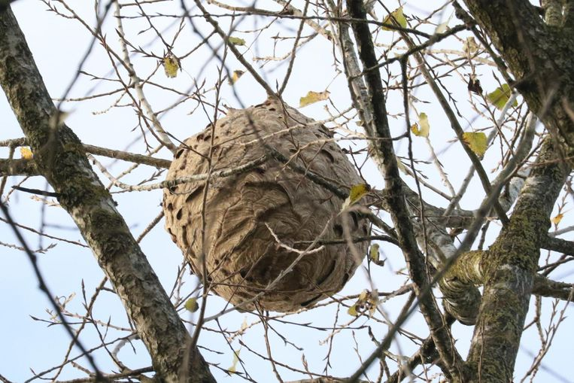
HOE PLANTEN ZE ZICH VOORT?
Ze zijn actief van maart/april tot november.
Wanneer de temperaturen enkele dagen na elkaar 13 graden bereiken, komen de bevruchte koninginnen uit hun winterslaap. Ze gaan op zoek naar voedsel (suikers) om aan te sterken en een plaats om een primair nest te bouwen. Daar zal de koningin de eerste werksters zelf grootbrengen.
Aan het begin van de zomer wordt een secundair nest gebouwd, dat uitgroeit tot het effectieve nest met duizenden werksters met een piek in augsutus en september. Deze helpen met de verzorging van het broed en het aandragen van voedsel (eiwitten).
1 nest kan ongeveer 12 kg aan insecten verorberen.

Slide 7
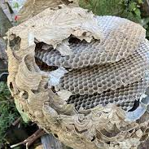
HOE PLANTEN ZE ZICH VOORT?
In september worden de mannetjes (angelvrij)geboren.
In oktober de jonge koninginnen.
Deze paren met elkaar.
Na de paring sterven de mannetjes dan af.
De bevruchte koningin zoekt een plaats om te overwinteren. Aziatische hoornaars kunnen enkele tientallen tot 200 à 500 nieuwe koninginnen per jaar produceren, wat meteen verklaart waarom deze soort zo succesvol nieuwe gebieden koloniseert.
In de loop van de herfst sterven de overige wespen.

Slide 8
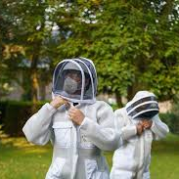
WAT KAN JE DOEN TEGEN DEZE SOORT ?
De enige manier om de opmars van de Aziatische hoornaar effectief te vertragen is door de vernietiging van de nesten. We kunnen daar aan meehelpen door in onze omgeving mee te zoeken naar nesten. De bestrijding laat je best over aan professionelen.
Melden via: www.vespawatch.be

Slide 9
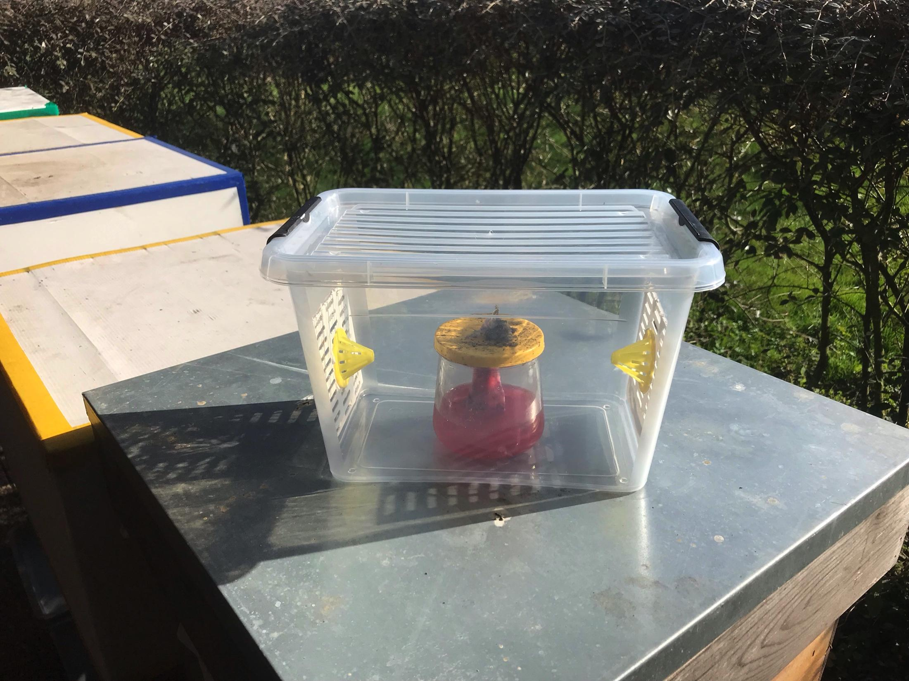
WAT KAN JE DOEN TEGEN DEZE SOORT ?
Plaatsen van selectieve lokdozen
Vanaf half maart kunnen we lokdozen met lokvloeistof plaatsen om eerst de koninginnen te vangen en later de werksters.
De dozen kan je zelf maken of aankopen.
Als lokstof kan je Trappist gebruiken of zelf maken met
1/3 wijn, 1/3 suiker en 1/3 water.
Heb je een Aziatische hoornaar gevangen, plaats de lokdoos enkele tijd in de diepvries. De hoornaar zal
afsterven en kan je hem veilig vernietigen.

Slide 10
Van harte bedankt om te
helpen onze biodiversiteit te redden
voor uw kleinkinderen

